Slide 1




Работаем на результат! Быстро. Доступно. Легко.

Slide 2
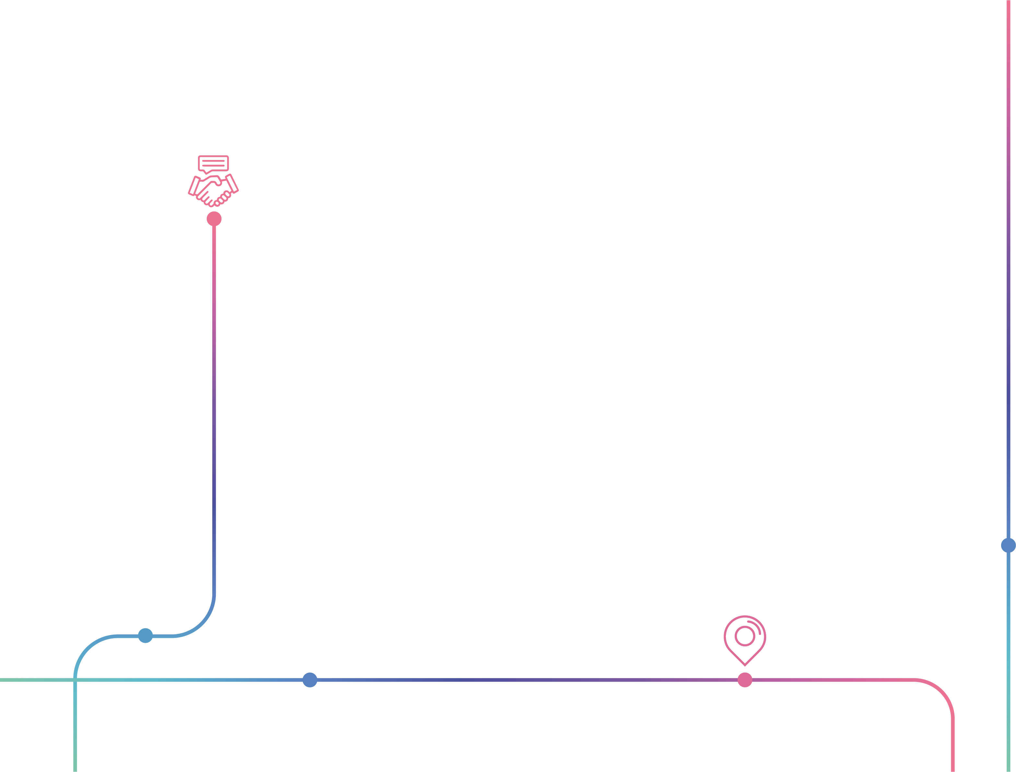

Коммерческое предложение для
ЗТИ
Мы очень рады возможности быть вам полезными и надеемся на долгосрочное сотрудничество с вами.
Наша компания стремится предоставлять надежные и эффективные транспортные услуги, отвечающие уникальным потребностям каждого из наших клиентов. Шесть дней в неделю мы отправляем грузы по Москве и Московской области Мы понимаем, что вовремя доставленный груз – это успех продаж.
Доставку в любую точку Московской области мы готовы осуществить от 2-х часов, при условии поступления товара на наш склад до 05.00
Наша команда опытных профессионалов стремится обеспечить исключительное обслуживание клиентов и поддержку на протяжении всего процесса перевозки. Мы всегда готовы ответить на любые ваши вопросы.
Благодарим Вас за выбор нашей компании для решения Ваших задач по перевозке груза. Для нас большая честь иметь возможность работать с вами, и мы надеемся превзойти ваши ожидания.
С готовностью к длительному сотрудничеству !
Руслан Соловьев
8 495 135 25 47
8 977 199 24 31
ООО «Результат»
ff118@ya.ru
2

Slide 3
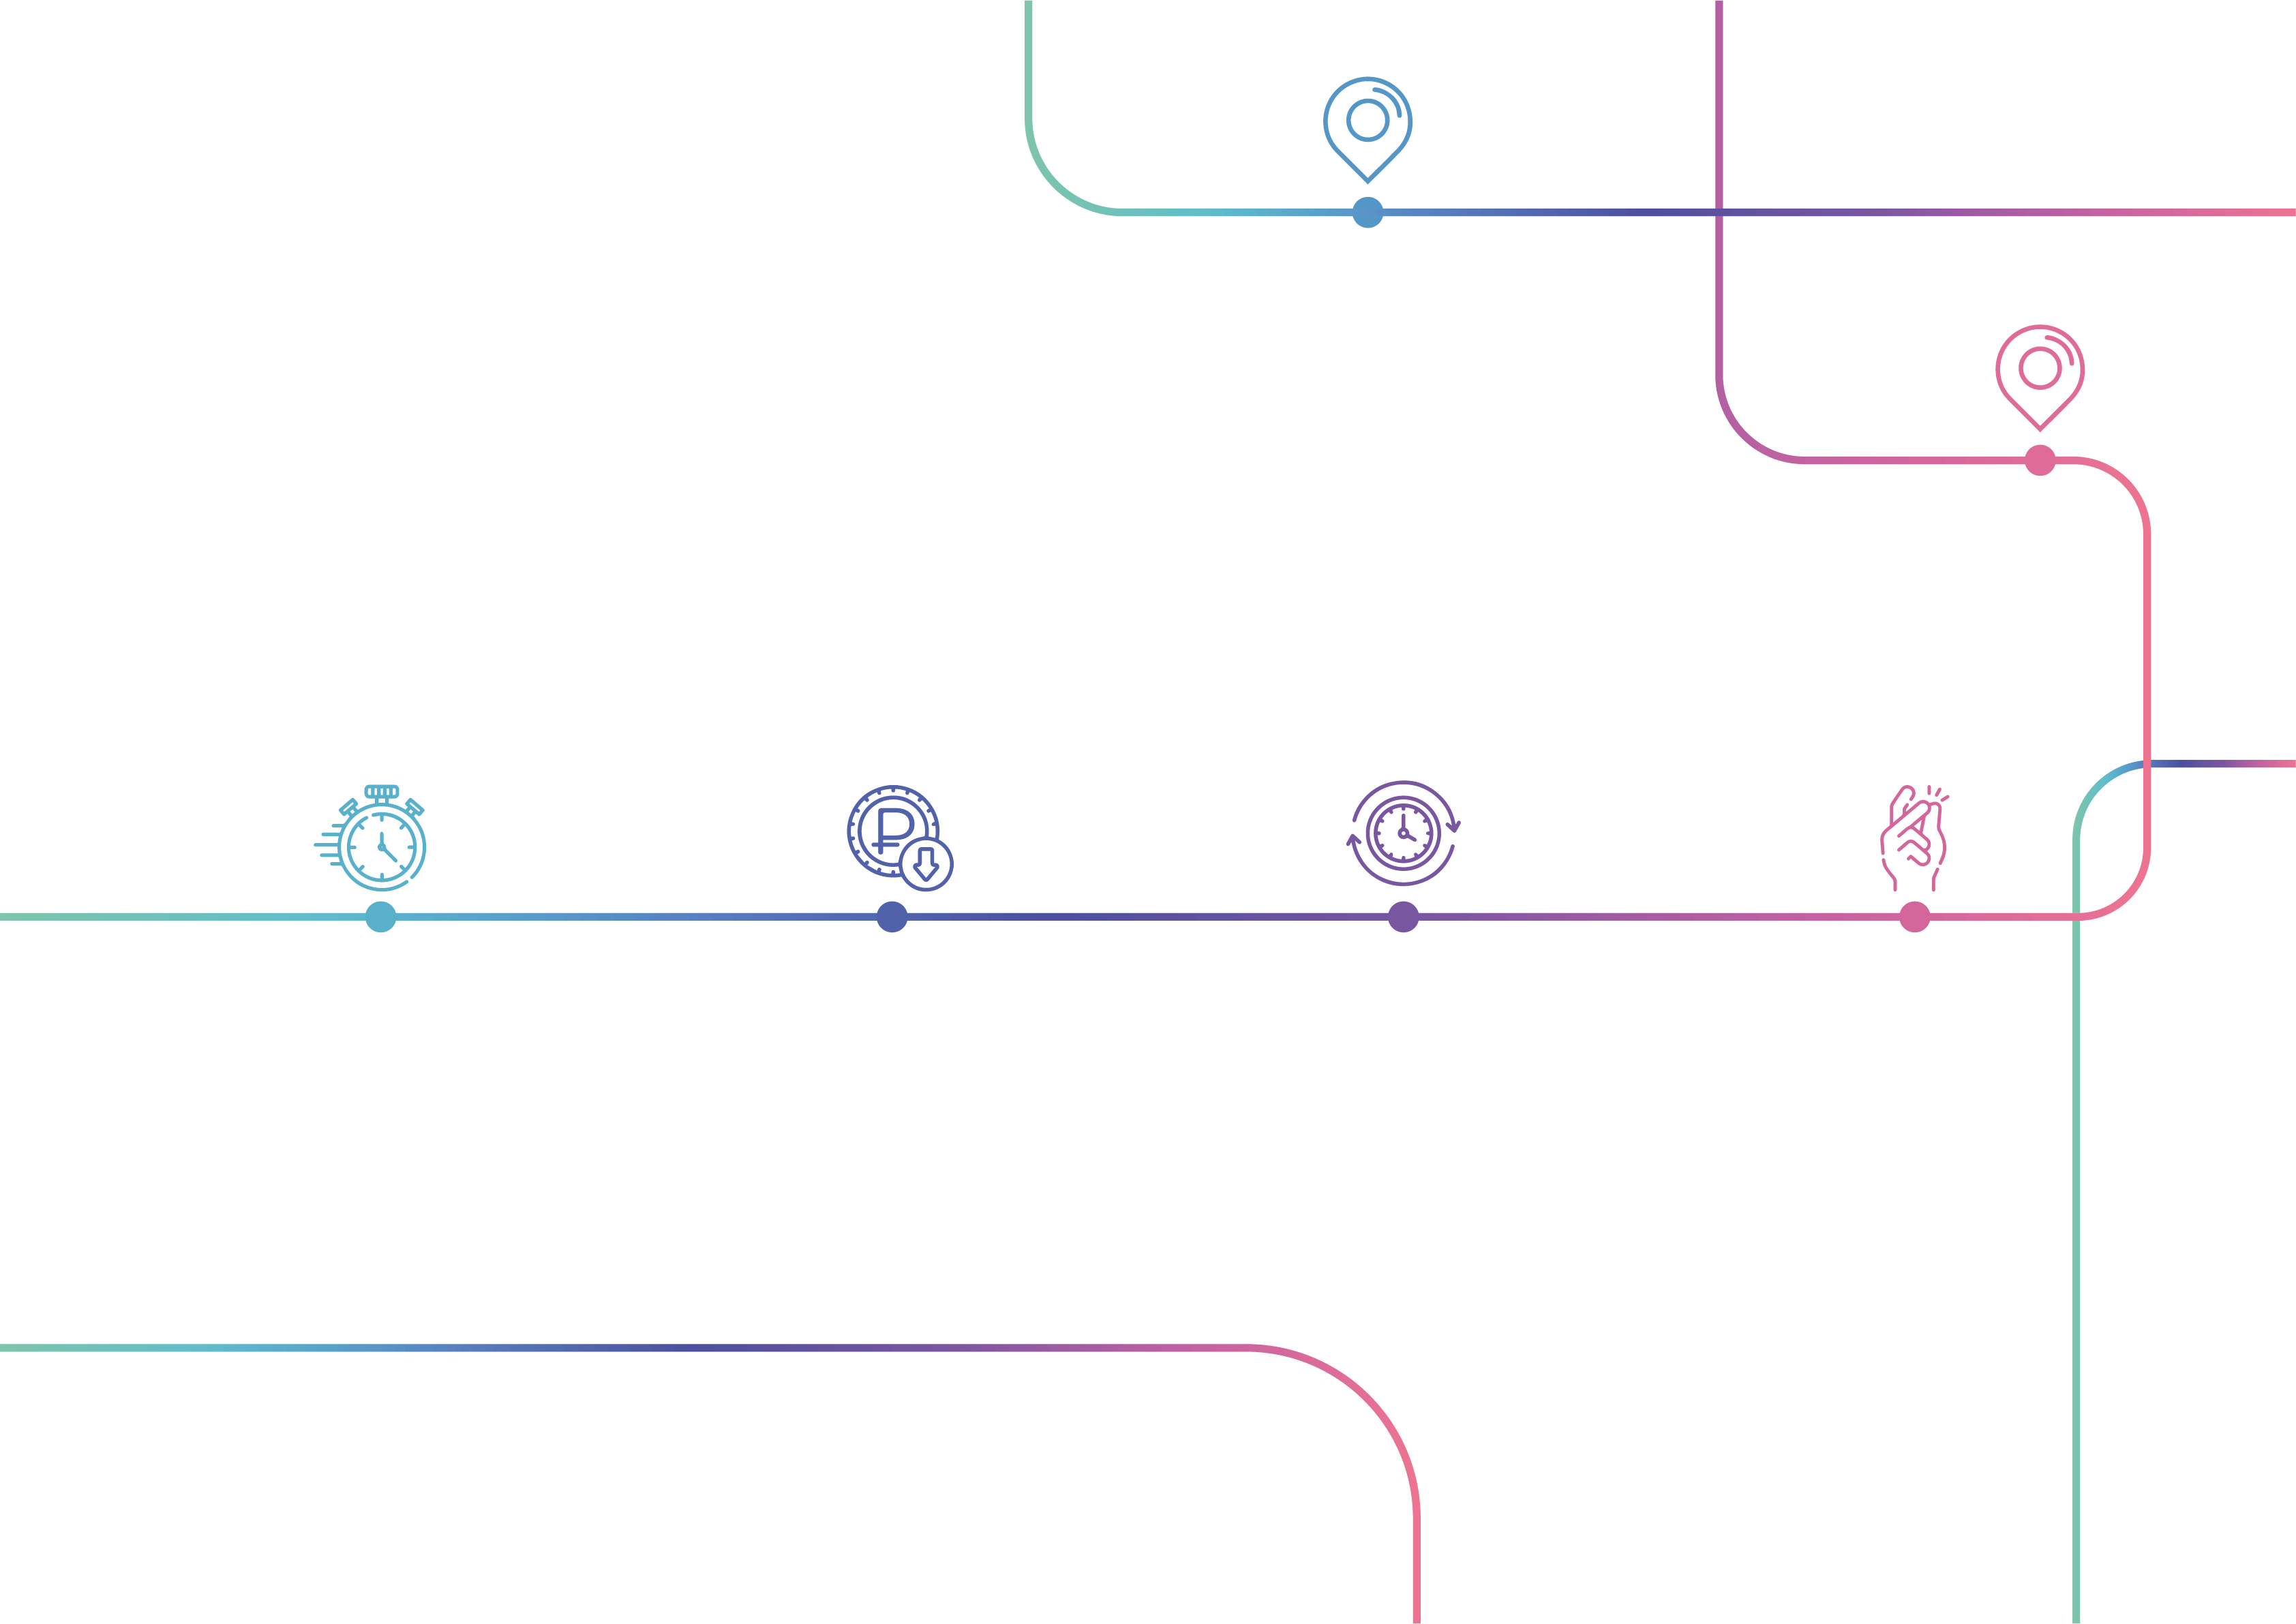




ПРЕИМУЩЕСТВА
С нашей компанией легко работать, мы всегда готовы подстроиться под нашего клиента и предложить вам лучшие условия перевозки по Москве и Московской области.
НАШИ ПРЕИМУЩЕСТВА
БЫСТРО
НЕДОРОГО
24/7
ЛЕГКО
Благодаря большому количеству машин, мы можем оперативно забрать ваш заказ с доставкой до пункта назначения
Наличие собственного автопарка, позволяет нам предлагать вам самые выгодные условия.
Средняя цена от 300 рублей, при весе заказа до 10 кг
Мы понимаем ритм современного бизнеса и готовы предлагать вам индивидуальный график доставки
Вам понравится работать с нами, ведь мы работаем на результат и всегда готовы к диалогу
3

Slide 4




ПРЕИМУЩЕСТВА
более
5 000
450
километров проезжаем каждый день по Москве и Московской области
точек посещаем ежедневно в разных городах Московской области
ДОСТАВИМ ДАЖЕ РУЧКУ!
4

Slide 5
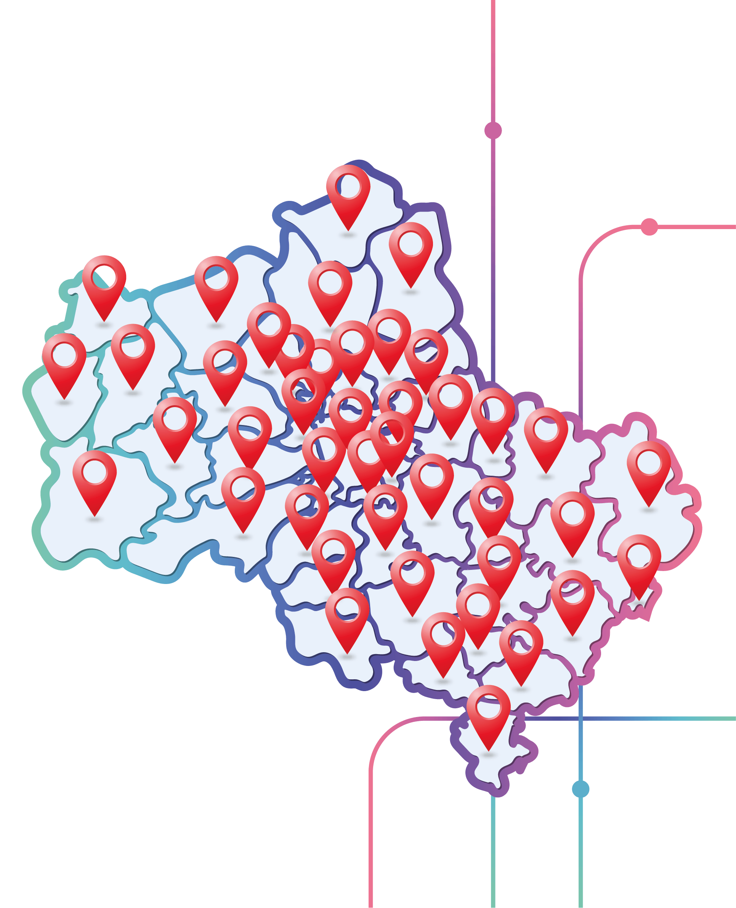
МАРШРУТЫ
МАРШРУТЫ
Каждый день мы доставляем в города и населенные пункты Москвы и Московской области
Апрелевка Балашиха Бронницы Верея Видное Волоколамск Воскресенск Высоковск Голицыно Дзержинский Дмитров Долгопрудный Домодедово Дрезна Дубна Егорьевск Жуковский Зарайск Звенигород Зеленоград Ивантеевка Истра Кашира Климовск Клин | Коломна Королев Котельники Красмоармейск Красногорск Краснозаводск Краснознаменск Кубинка Куровское Ликино-Дулево Лобня Лосино-Петровский Луховицы Лыткарино Люберцы Можайск Мытищи Наро-Фоминск Ногинск Одинцово Озеры Орехово-Зуево Павловский Посад Пересвет Подольск | Протвино Пушкино Пущино Раменское Реутов Рошаль Руза Сергиев Посад Серпухов Солнечногорск Старая Купавна Ступино Талдом Фрязино Химки Хотьково Черноголовка Чехов Шатура Щелково Электрогорск Электросталь Электроугли Юбилейный Яхрома
и многие другие населенные пункты
5

Slide 6








ГАРАНТИИ
ГАРАНТИЯ БЫСТРОЙ И НЕДОРОГОЙ ПЕРЕВОЗКИ ГРУЗА!
ОПЫТ
ПРОФЕССИОНАЛИЗМ
ОТВЕТСТВЕННОСТЬ
У нас работают только профессиональные опытные водители
Тщательно следим за техническим состоянием машин и своевременным прохождением ТО
Мы даем гарантию на срок доставки и сохранность вашего груза
6

Slide 7




ЦЕНЫ
ВЫГОДНО!
от
300
рублей доставка
по Московской
области
Принимаем разовые заказы
Сотрудничаем с компаниями на постоянной основе
Гарантируем вам выгодное сотрудничество: индивидуальный план доставок для снижения ваших расходов и экономии времени
7

Slide 8
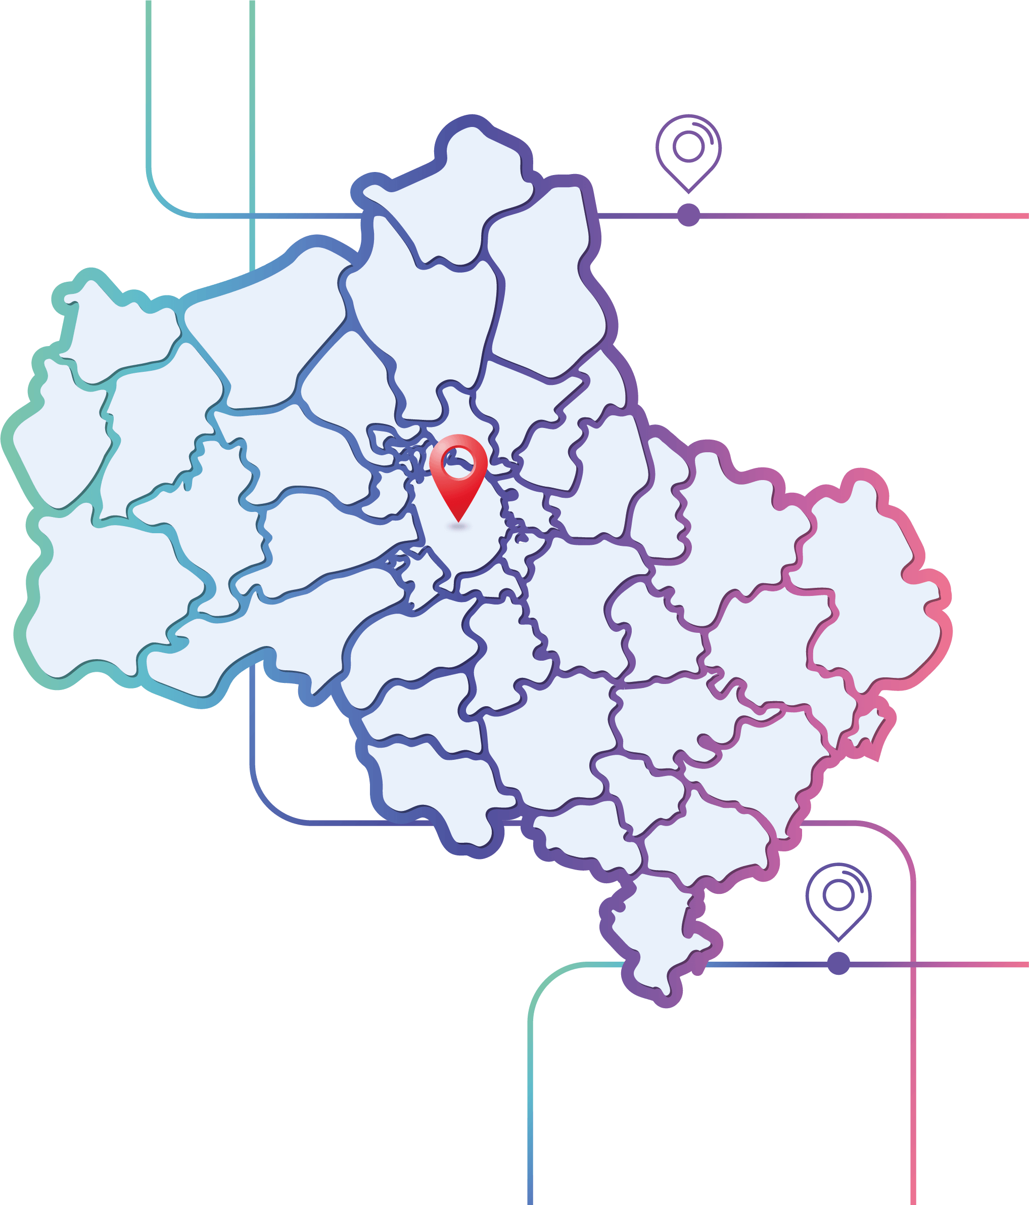
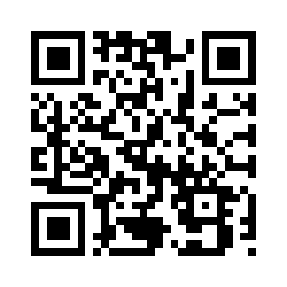


КОНТАКТЫ
КОНТАКТЫ
Наши операторы всегда готовы вам помочь
+7 (495) 135-25-47
ff118@ya.ru
8

Slide 9
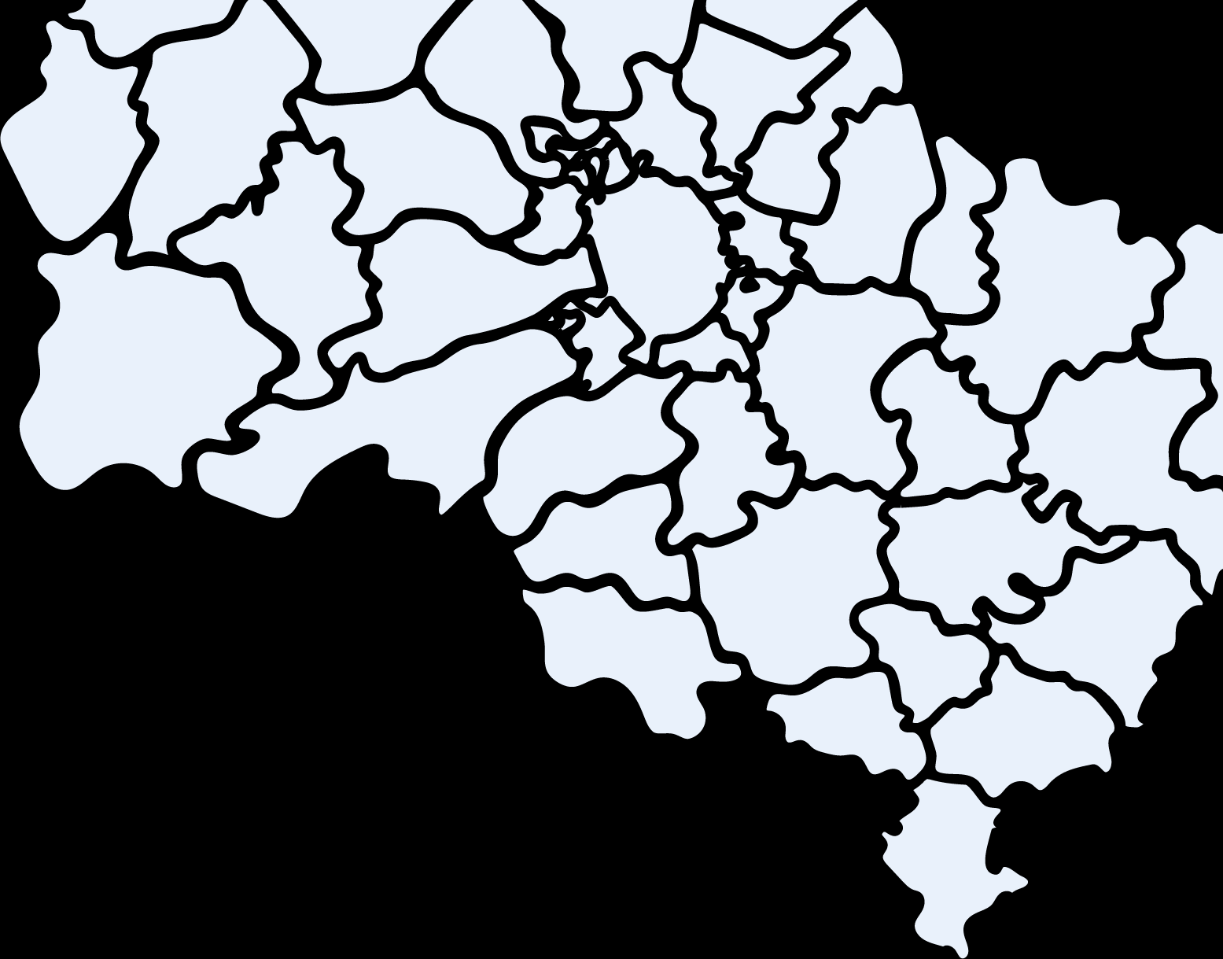
ПРОСЧЕТ
Клиент | ЗТИ
Груз | 50 кг Продукция
Маршрут | Адрес отгрузки: г. Москва, ул. Авиамоторная, 48 Адреса доставки: г. Зеленоград, центральный проспект, д. 25 к. 2 (20) г. Серпухов, мира, д. 31 (10) г .Долгопрудный, молодежная, д. 14 (5) г. Талдом 5-я д 3 (15)
Дата и время доставки | 14.06.2023 с 12:00 - 16:00
Стоимость | 1890 рублей (цена не окончательная, предусмотрена система скидок)
9

Slide 10


Нам с вами по пути!
+7 (495) 135-25-47
ff118@ya.ru
rt-l.ru

